Slide 1

结、直肠和肛管疾病
病人的护理
外科护理
杨玉华

Slide 2
直肠和肛管
良性疾病病人的护理
/01

Slide 3
一、痔病人的护理
痔是最常见的肛肠疾病，任何年龄均可发生。痔分内痔外痔和混合痔三种。内痔是肛垫的支持结构、静脉丛及动静脉吻合支发生病理性改变和移位;外痔是齿状线远侧皮下静脉丛的病理性扩张或血栓形成;齿状线上、下静脉丛相互融合形成的痔为混合痔。

Slide 4

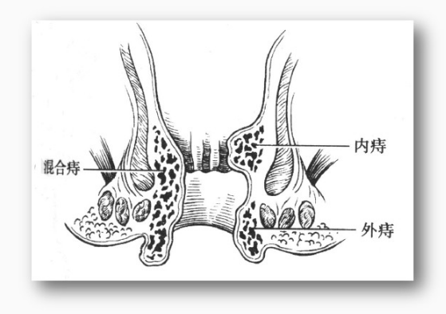

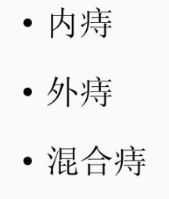
病因与发病机制
病理与分类

Slide 5
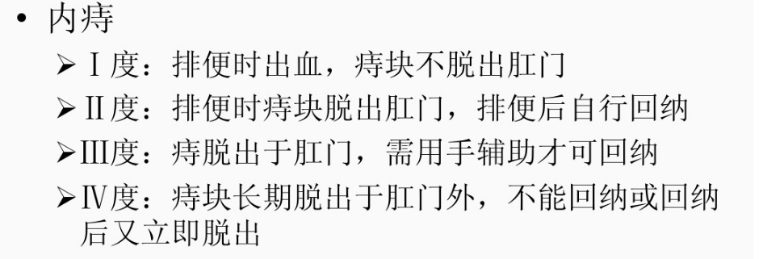
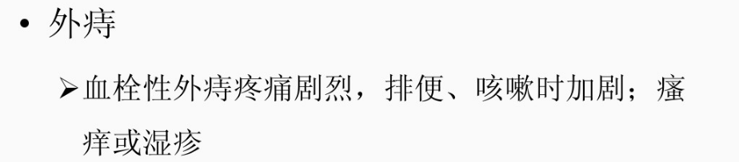
临床表现

Slide 6
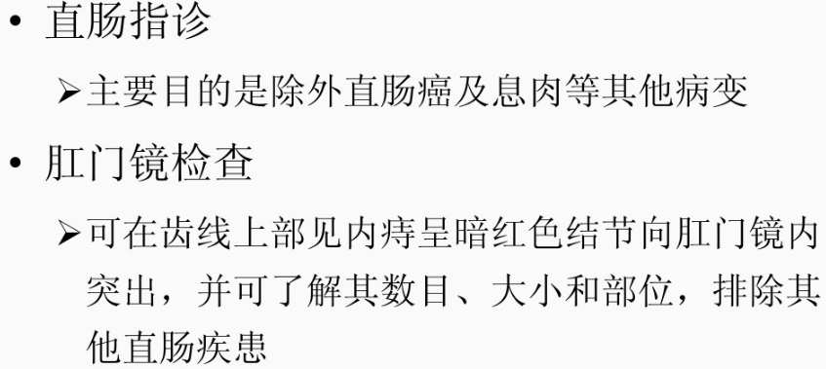
辅助检查

Slide 7
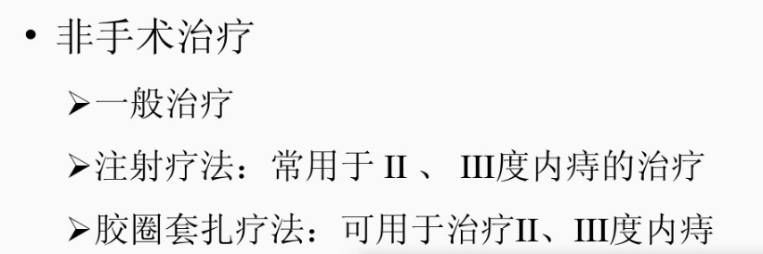
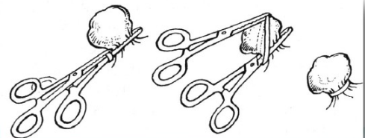
处理原则

Slide 8
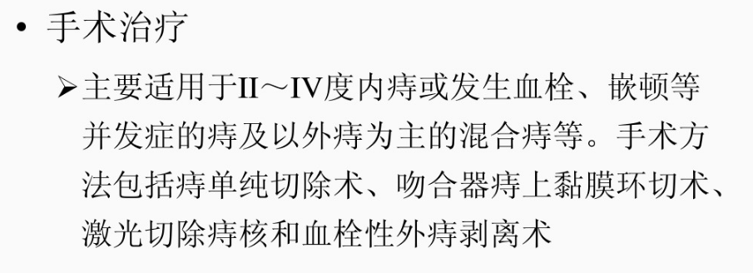
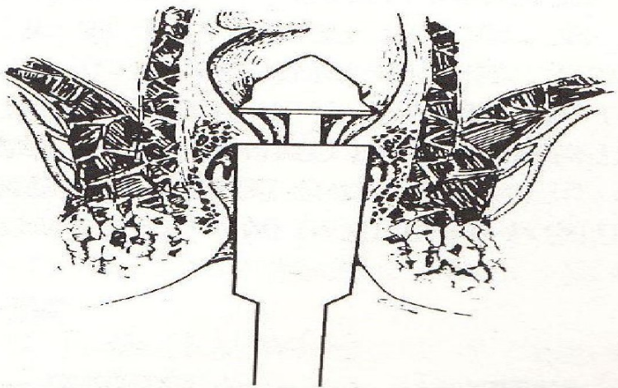
处理原则
吻合器痔上粘膜环切术

Slide 9
常见护理诊断/问题
便 秘
疼 痛
知识缺乏
潜在并发症
贫血、尿潴留、
肛门失禁、伤口感染等

Slide 10
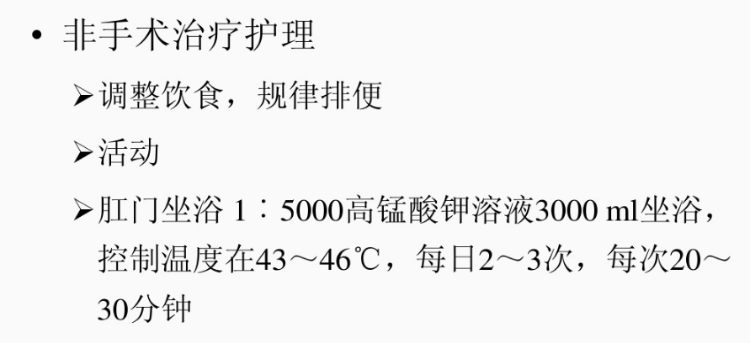

护理措施

Slide 11
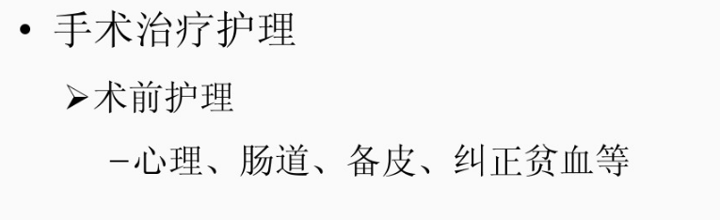
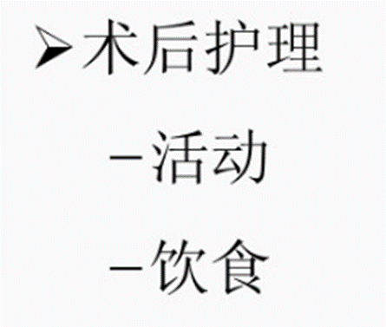
护理措施

Slide 12
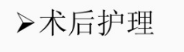
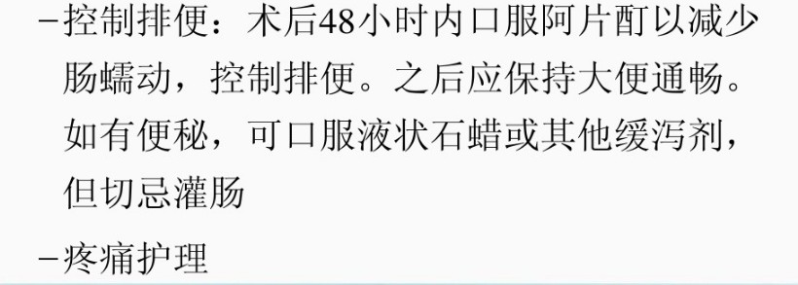
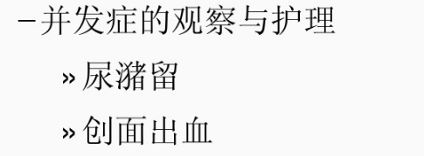
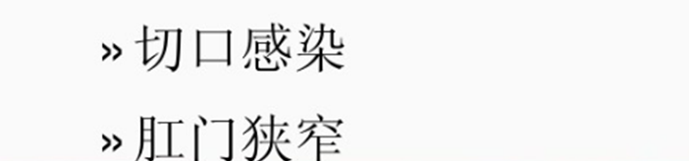
辅助检查

Slide 13
二、肛裂病人的护理
肛裂是肛管皮肤全层裂伤后形成的小溃疡。方向与肛管纵轴平行,呈梭形或椭圆形,常引起肛周剧痛。好发部位多在肛管后正中线,以青、中年人多见。

Slide 14

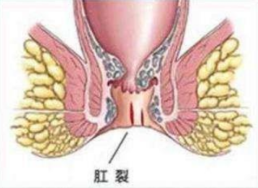
病 因

Slide 15
病理生理
急性肛裂
慢性肛裂
底深
质硬
边缘不整齐
肉芽呈灰白色
基底及边缘纤维化
底浅
呈红色
有弹性
边缘整齐
肛裂“三联症”：
肛裂、前哨痔、肥大乳头
同时出现

Slide 16
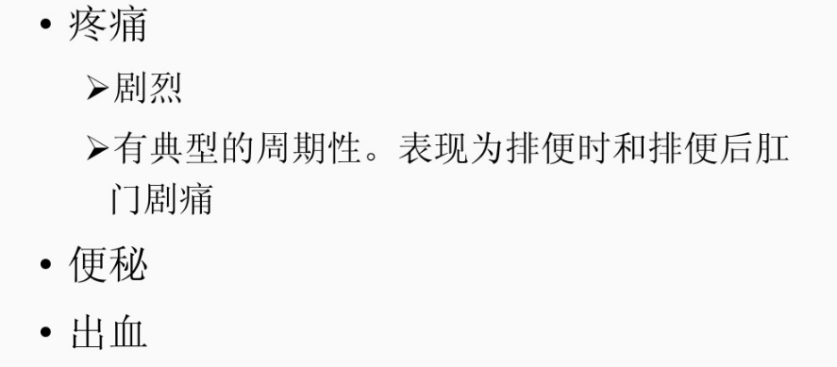
临床表现

Slide 17
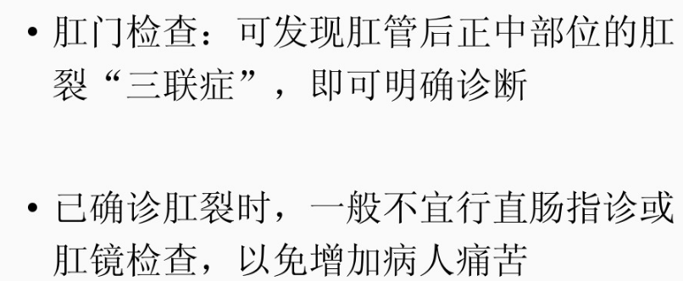
辅助检查

Slide 18
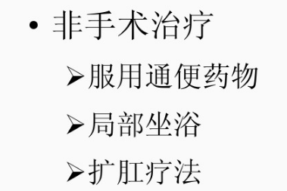
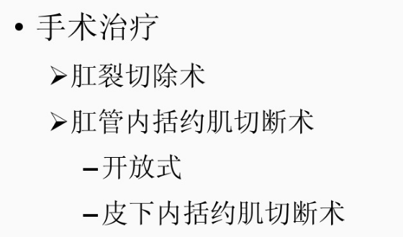
处理原则
软化大便，保持大便通畅; 解除肛门括约肌痉挛，缓解疼痛，中断恶性循环，促进局部创面愈合。

Slide 19
常见护理诊断/问题
潜在并发症
急性疼痛
便 秘
与肛裂排便刺激及感染有关
与肛门疼痛惧怕排便有关
感染
肛门失禁

Slide 20
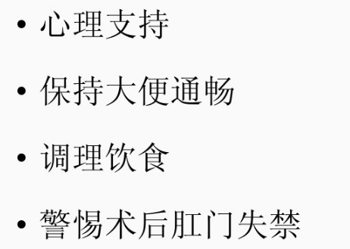
护理措施

Slide 21
三、直肠肛管周围脓肿病人的护理
直肠肛管周围脓肿是指发生在直肠肛管周围软组织或周围间隙的急性化脓性感染，并形成脓肿。多数脓肿在穿破或切开后形成肛瘘。

Slide 22

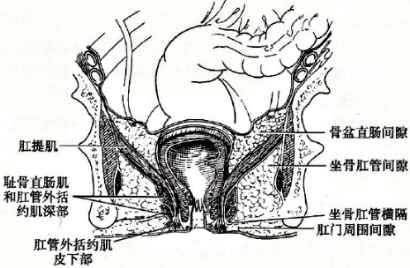
病 因

Slide 23
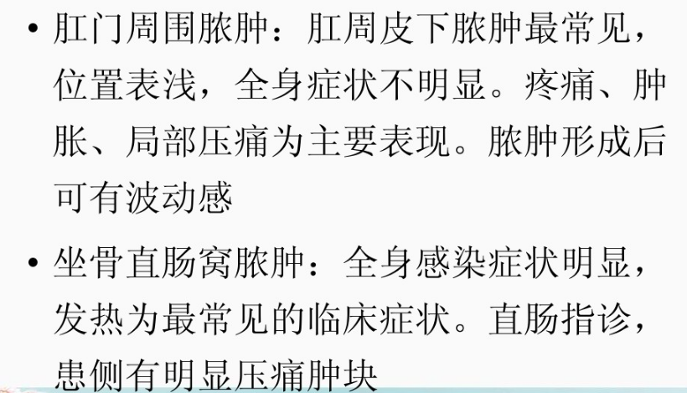
临床表现

Slide 24
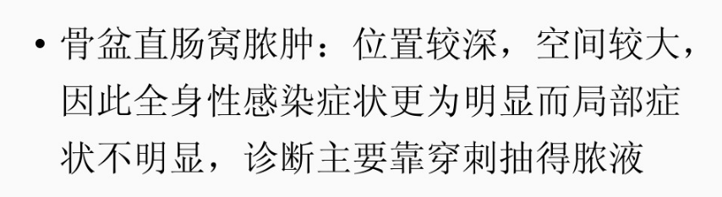
临床表现

Slide 25
辅助检查
  实验室检查
  超声及MRI检查
  局部穿刺抽脓

Slide 26
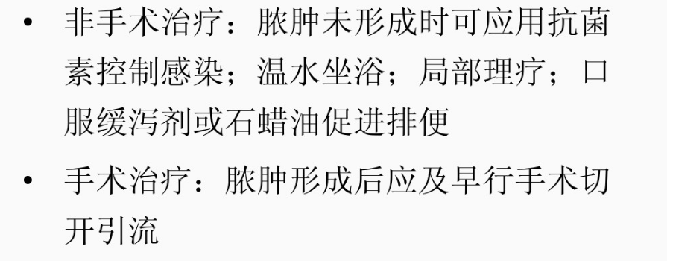
治疗原则

Slide 27
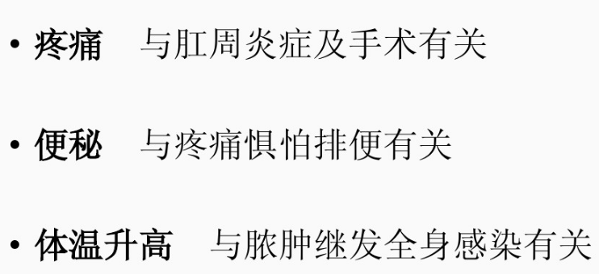
常见护理诊断/问题

Slide 28
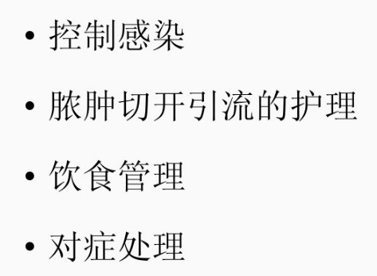
护理措施

Slide 29
四、肛瘘病人的护理
肛瘘是肛管或直肠下段与肛周皮肤相通的肉芽肿性管道，由内口、瘘管、外口三部分组成。内口常位于直肠下段或肛管，多为一个;外口在肛周皮肤上,可为一个或多个，经久不愈或间歇性反复发作。任何年龄都可发病，多见于青壮年男性。

Slide 30

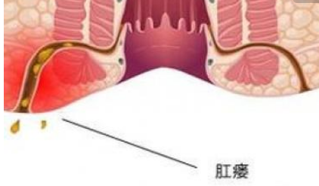
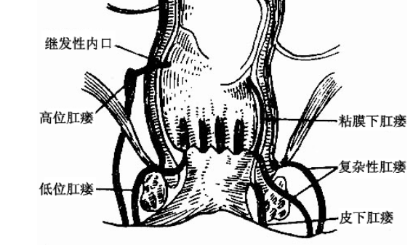
病 因

Slide 31
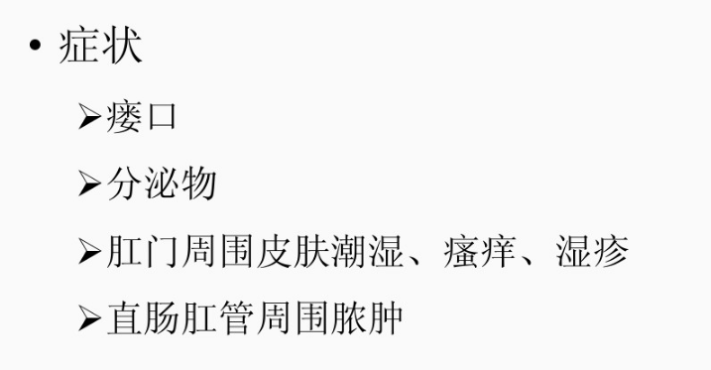
临床表现

Slide 32
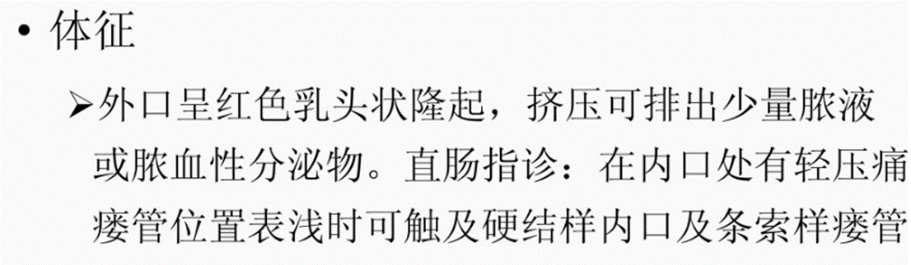
临床表现

Slide 33
辅助检查
肛门镜检查
X线检查
MRI扫描

Slide 34
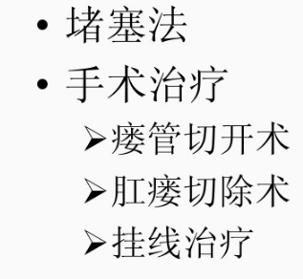
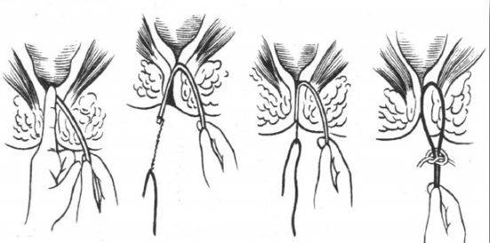
处理原则
肛瘘挂线治疗

Slide 35
常见护理诊断/问题
疼 痛
皮肤完整性受损
潜在并发症
与感染有关
与肛周皮肤
瘙痒、溃破有关
伤口感染
肛门失禁
肛门狭窄

Slide 36
护理措施
肛周皮肤保持干燥，避免搔抓
保持肛周皮肤清洁
挂线后护理
每日定时排便
术后并发症的预防和护理

Slide 37
结、直肠癌
病人的护理
/02

Slide 38
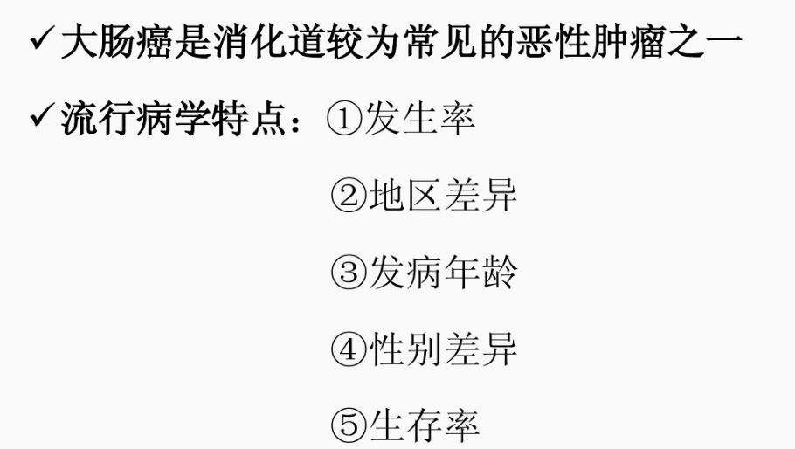
流行病学

Slide 39
病 因
饮食习惯
遗传因素
●家族性多发性息肉病及家族性无息肉结直肠癌综合征
癌前病变

Slide 40
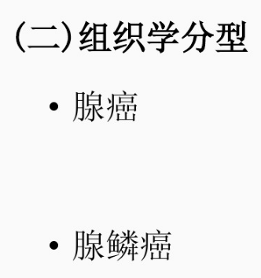
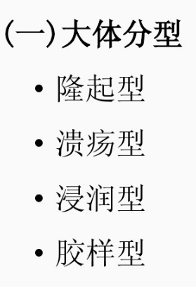
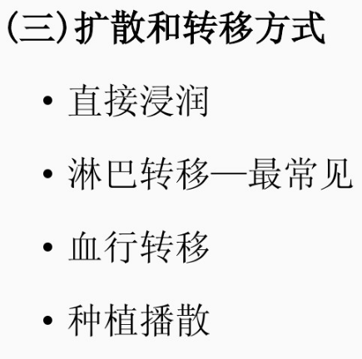
病理与分型

Slide 41
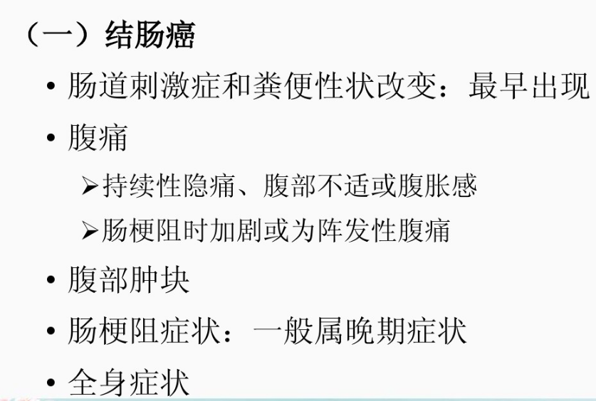
临床表现

Slide 42
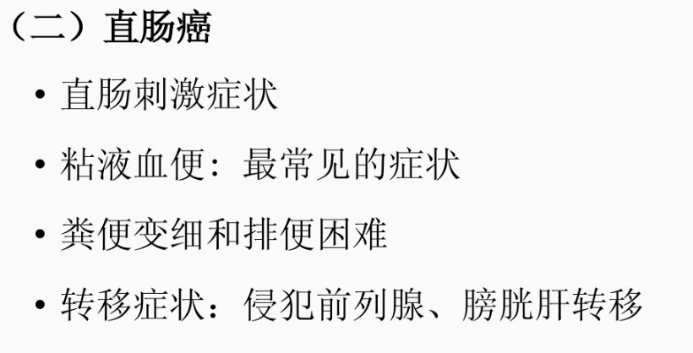
临床表现

Slide 43
辅助检查
01
大便隐血试验
02
直肠指检
03
内镜检查
04
影像学检查
05
肿瘤标志物
06
其他检查：阴道检查、膀胱镜检查

Slide 44
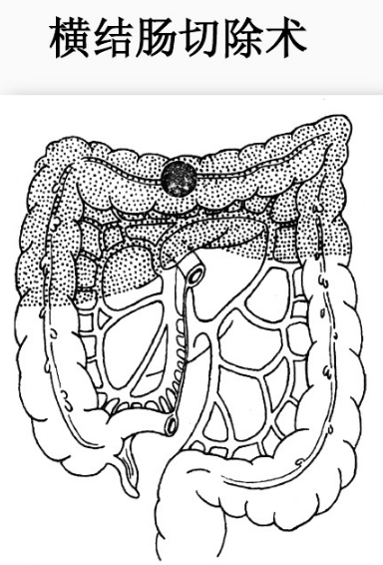
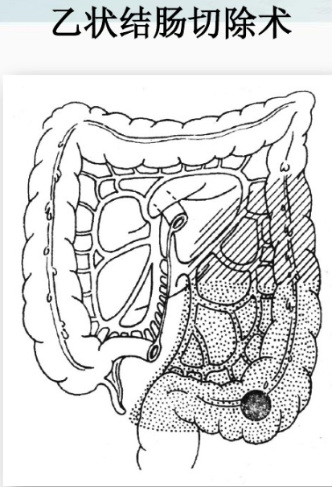
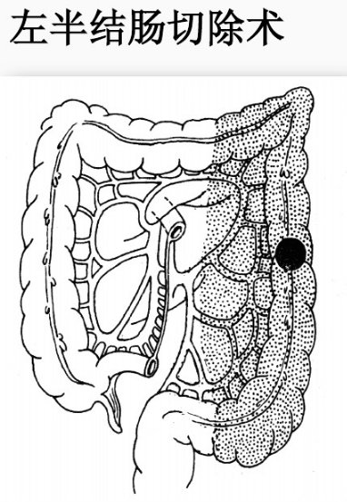
治疗原则
手术治疗
化疗及放疗
其他治疗

Slide 45
常见护理诊断/问题
焦 虑
知识缺乏
营养失调
有皮肤完整性受损的危险
自我形象紊乱
潜在并发症

Slide 46
护理措施
术前护理
营养支持
提高手术耐受力
肠造口定位
手术日晨
置胃管和尿管
肠道准备
坐浴及阴道冲洗
心理护理

Slide 47
护理措施
术后护理
体 位
饮 食
严密观察病情
引流管护理
01
03
05
07
02
04
06
活 动
结肠造口的护理
术后并发症
的观察和护理

Slide 48
护理措施
结肠造口的护理
造口开放前的护理
保护腹壁切口
正确使用造口袋
指导病人进行造口灌洗
饮食指导
造口并发症的观察与预防
帮助病人认可并参与造口的护理

Slide 49
健康教育
健康宣教
饮食指导
疾病筛查
活动和社交指导
造口指导
复 查

Slide 50

Thanks
谢谢聆听

